Slide 1
Курсовой проект на тему: «Генерация документов о высшем образовании»
Выполнил:
Студент 525а группы Маркевич В.

Slide 2
Актуальность
Данная программа была создана для генерации документов о высшем образовании согласно закону №525 Министерства Науки и Образования Украины.

Slide 3
Цели и задачи
Цель:
Разработка программы, которая обрабатывает вводимые данные и генерирует файл формата .doc.
Задачи:
1. Разработка пользовательского интерфейса
2. Создание программы
3. Сохранение файла-результата.

Slide 4
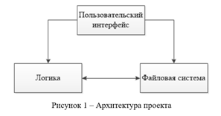
Выбор системной архитектуры

Slide 5
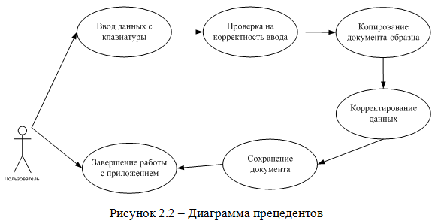
Диаграмма прецедентов

Slide 6
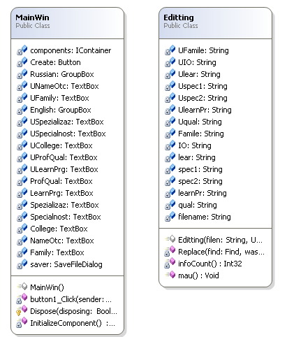
Диаграмма классов

Slide 7
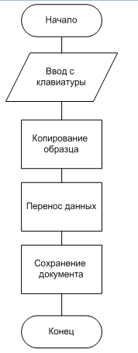
Общий алгоритм программы

Slide 8
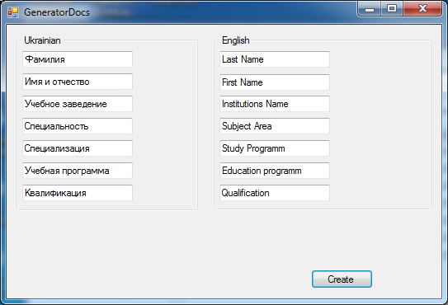
Внешний вид программы

Slide 9
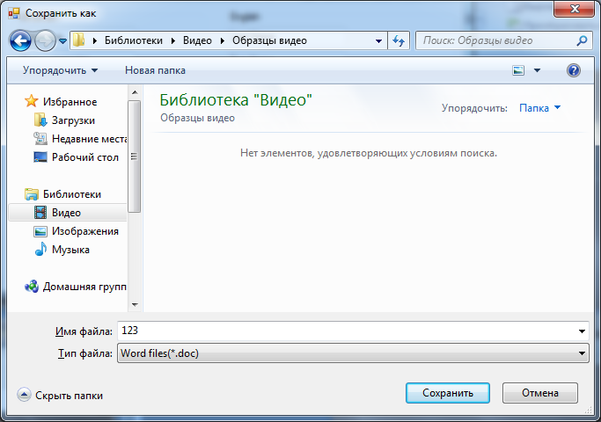
Создание файла

Slide 10
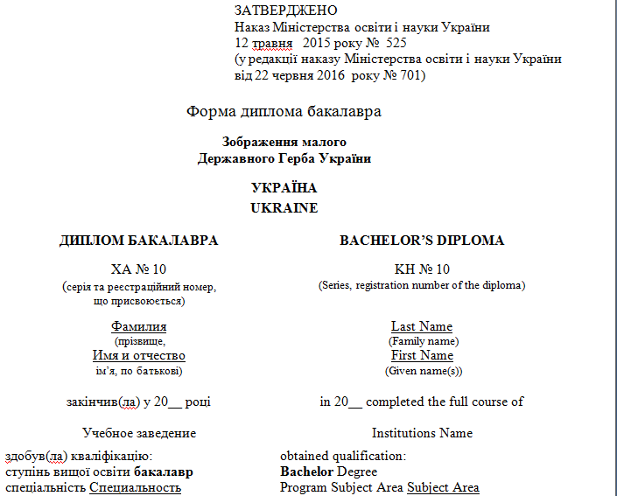
Результирующий документ

Slide 11
Стабильная работа программы
Стабильная работа программы возможна при:
Наличии файла Microsoft.Office.Interop.Word.dll
Наличии файла info.count
Наличии файла Parent.doc

Slide 12
Выводы
В процессе выполнения курсового проекта были изучены основные принципы работы с библиотекой Microsoft.Office.Interop.Word. Была проведена работа по созданию приложения для генерации документов..
В дальнейшем возможно усовершенствование программы:
Улучшение интерфейса;
Расширение списка генерируемых документов.
Улучшение и оптимизация алгоритма по замене данных.

